Slide 1
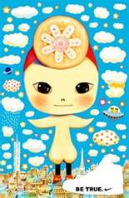
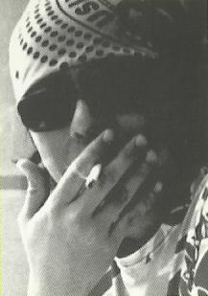
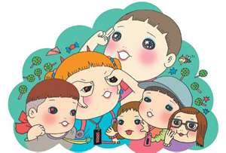
不願意長大的彼得潘 ~可樂王

Slide 2
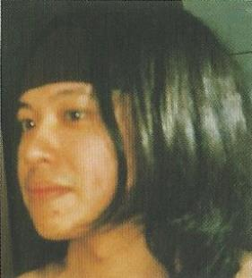
可樂怎麼來?
是台灣的插畫家，本名詹振興。出生於基隆。復興商工繪畫組畢業。

Slide 3
可樂做什麼?
個人著作
1998 旋轉花木馬（大田出版）
2000 可樂王AD／CD俱樂部（大田出版）
2001 兔子兔子嗨（大田出版）
2002 星星與帆船派對進行曲（皇冠出版）
2002 無國籍者（聯合文學出版）
2002 青春寂寞國（聯合文學出版）
2003 戰爭（聯合文學出版）
2004 拜金小姐大戰惡魔黨（聯合文學出版）
2004 可樂王圖文大全集，全五冊（中國文匯出版）
2005 快樂的遠足（自轉星球出版）

Slide 4
可樂做什麼?
音樂
2004 可樂王與陳珊妮、李端嫻組成「拜金小姐」樂隊，出版第一張同名專輯（五四三音樂站）
2005 香港藝術節，拜金國際俱樂部演唱會（香港大會堂）
2005 出版拜金小姐第二張同名專輯（五四三音樂站）
2005 第一張同名專輯，入圍第五屆華語音樂傳媒大獎「年度最佳樂隊」
2005 第一張同名專輯，獲得中華音樂人交流協會「年度十大專輯」、「年度最佳單曲」（小鳥探戈）
2006 可樂王與陳綺貞，合作「快樂的夏天 食玩包」音樂EP（出色創意）

Slide 5
可樂做什麼?
藝術裝置
2000 哥哥妹妹百貨公司（環亞百貨替代空間）
2000 二○○○年國民美少女攝影畫報，粉樂町台灣當代藝術聯展（香港藝術中心、西澳柏斯當代藝術中心）
2001 二○○一年國民美少女攝影畫報，粉樂町台灣當代藝術聯展（SPRIT、日月光）
2003 我的青春聖像，台灣辛攝影聯展（觀想藝術中心）
2004 2004台灣國民美少女攝影畫報，出神入化台灣前衞新攝影聯展（台北當代藝術館）

Slide 6
可樂做什麼?
插畫創作
1994 蔡康永，再錯也要談戀愛（聯合文學出版）
1995 蔡康永，你睡不着我受不了（平安文化出版）
1996 蔡康永，同情我可以親我（商周出版）
1998 蔡康永，痛快日記（皇冠出版）
2001 彭樹君，天使愛聽催眠曲（皇冠出版）
2002 龍應台，寫信給台灣系列插畫（中國時報人間副刊）
2003 龍應台，家國五十年系列插畫（中國時報人間副刊）
2003 金馬四十影展海報
2003 高行健，朋友（聯合文學出版）
2004 山水台北系列插畫（中國時報人間副刊，詩歌節）
2005 妖獸台北（可樂報，台北叢林派對）
2007 蔡康永，那些男孩交我的事 聖天使版（中國/青馬文化出版）
2007 蔡康永，那些男孩交我的事 聖天使版（台灣/圓神出版）
2008 無敵珊寶妹（三立都會台）
2011 台北國際書展100%幸福紀念特輯

Slide 7
可樂做什麼?
創辦詩刊
2003 壹詩歌，創刊號（寶瓶文化出版）
2003 壹詩歌，2（寶瓶文化出版）
筆記書系
1999 哥哥妹妹百貨公司，1（大田出版）
2000 哥哥妹妹百貨公司，2（大田出版）
2000 畢業生俱樂部（大田出版）
2001 Hi·rabbit！（大田出版）
2002 Childhood童年（大田出版）
2005 天界妖精塔羅牌 （尖端出版）

Slide 9
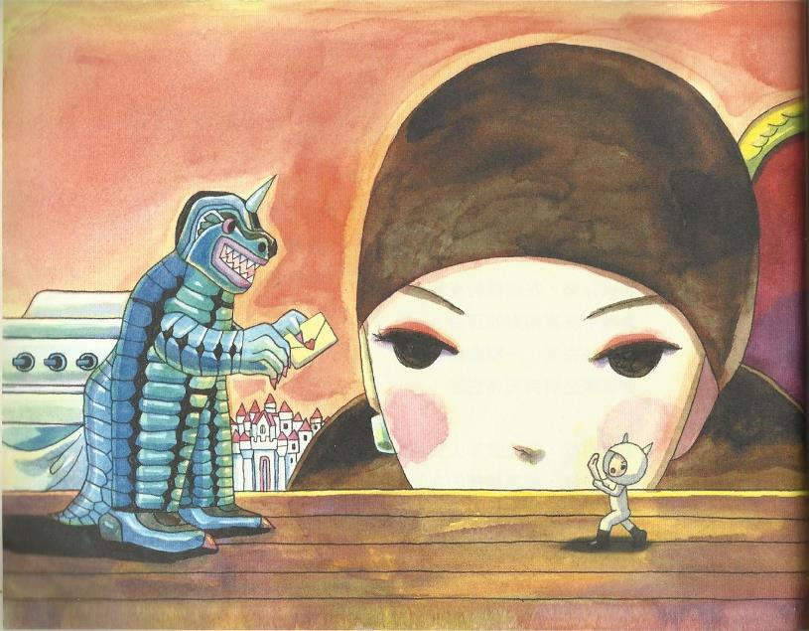

Slide 11
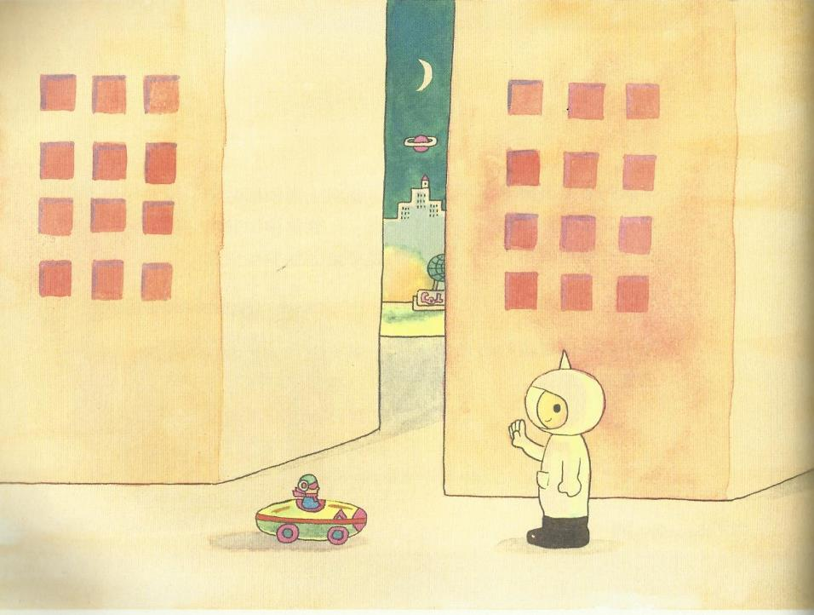

Slide 12
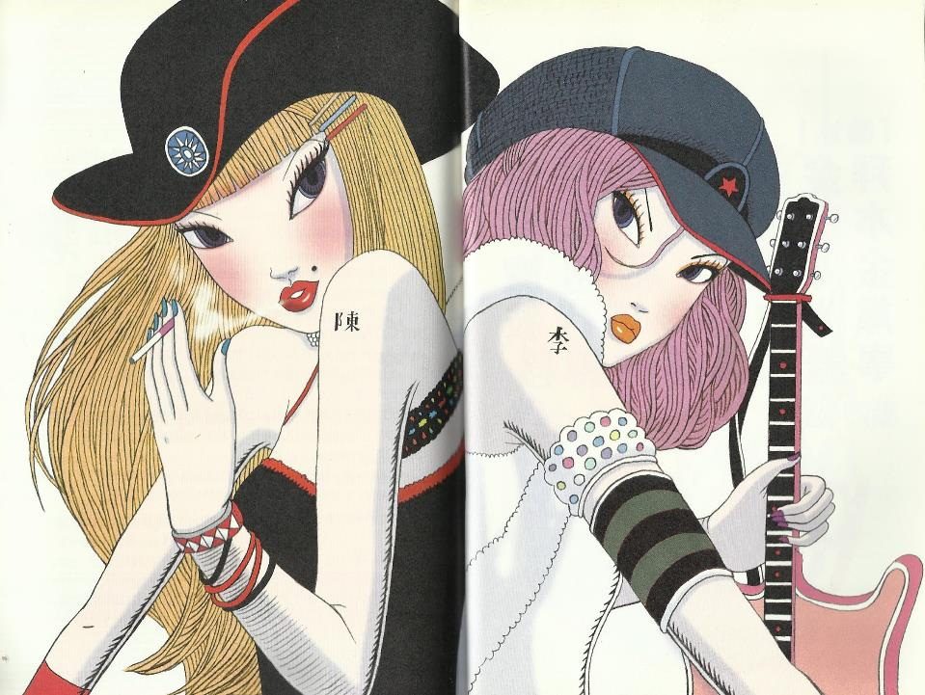

Slide 13
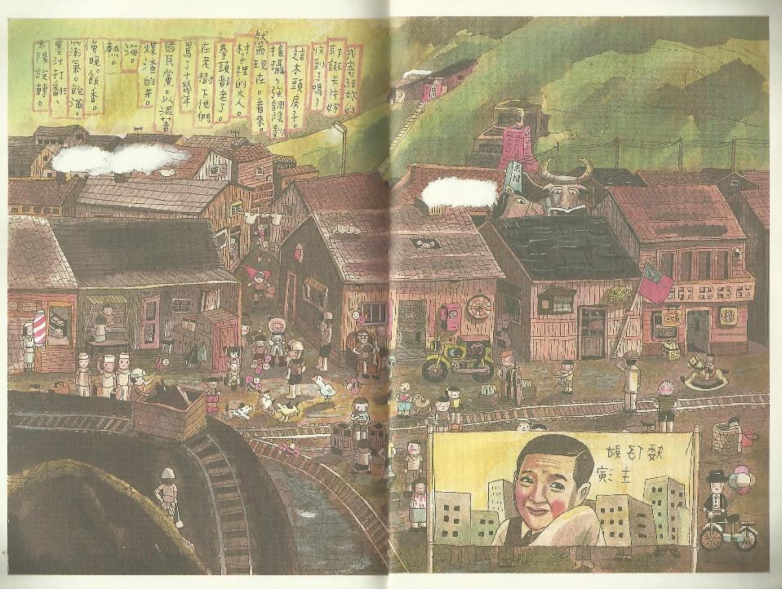

Slide 14
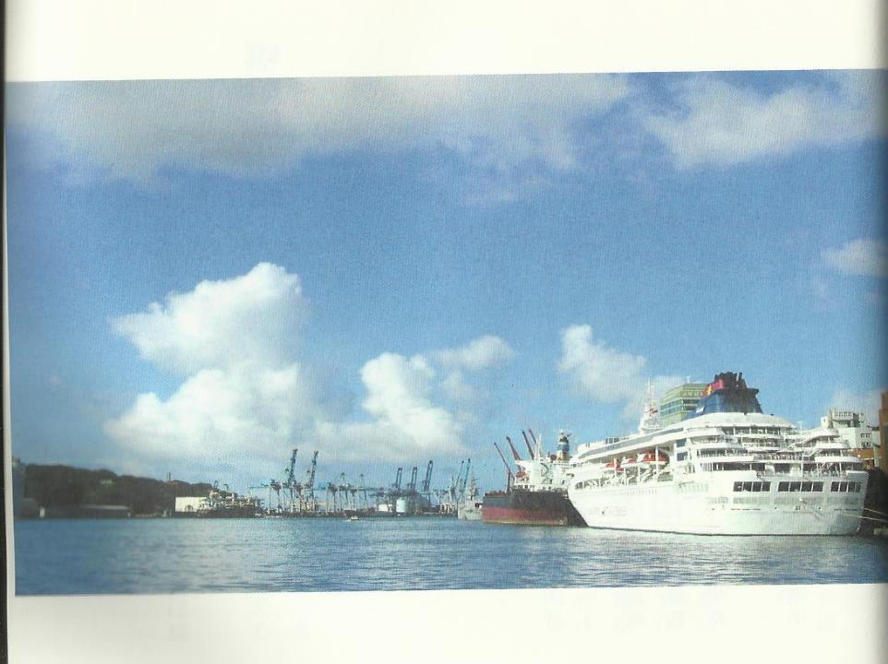

Slide 15
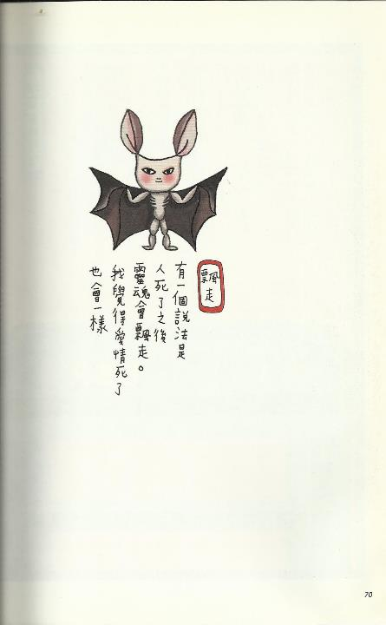

Slide 16
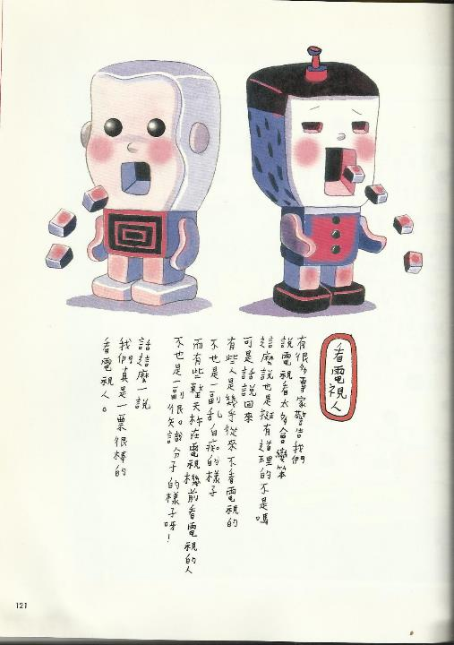

Slide 17
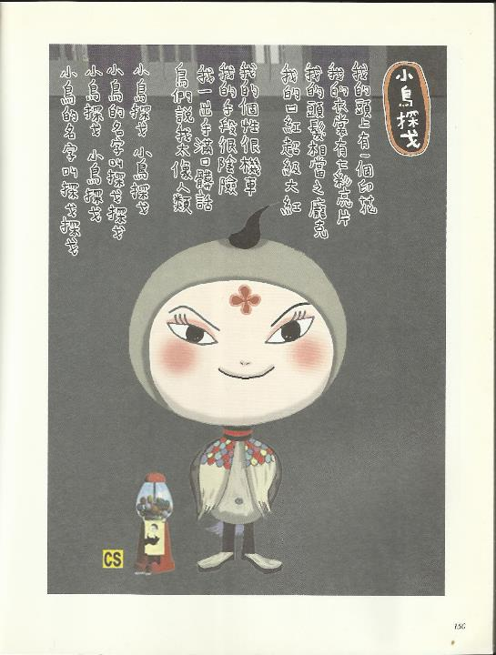

Slide 18
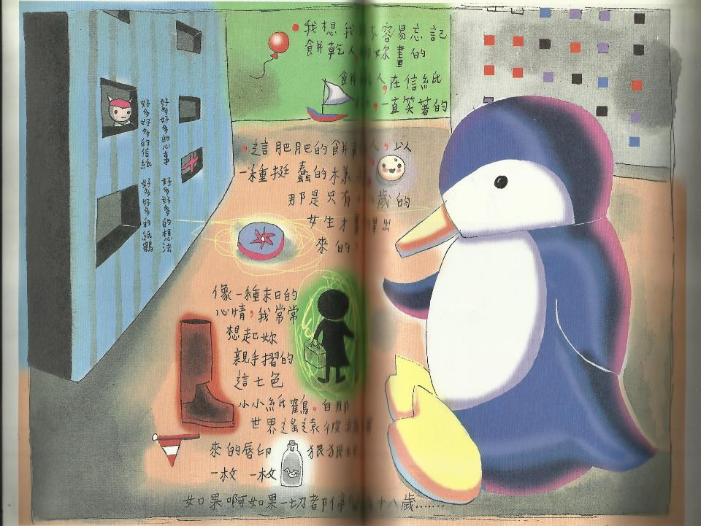

Slide 19
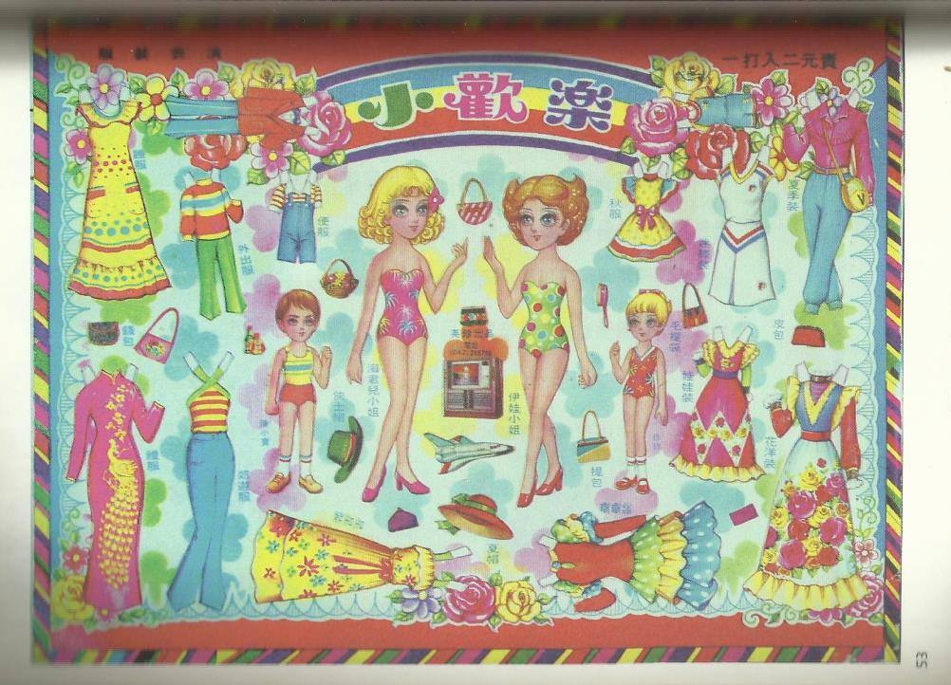

Slide 20
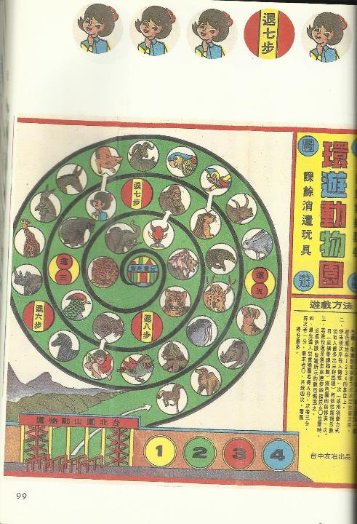

Slide 21
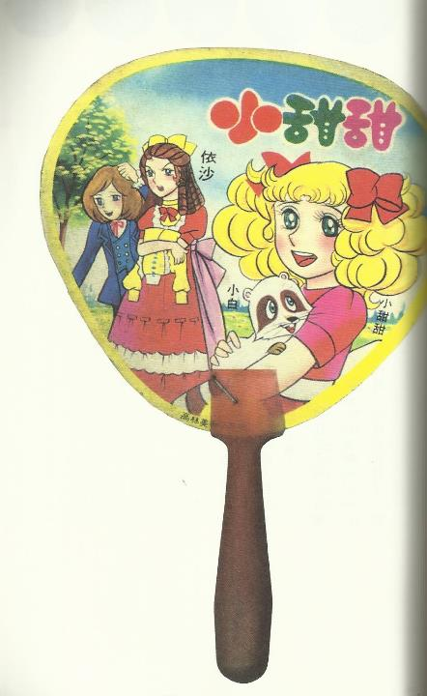

Slide 22
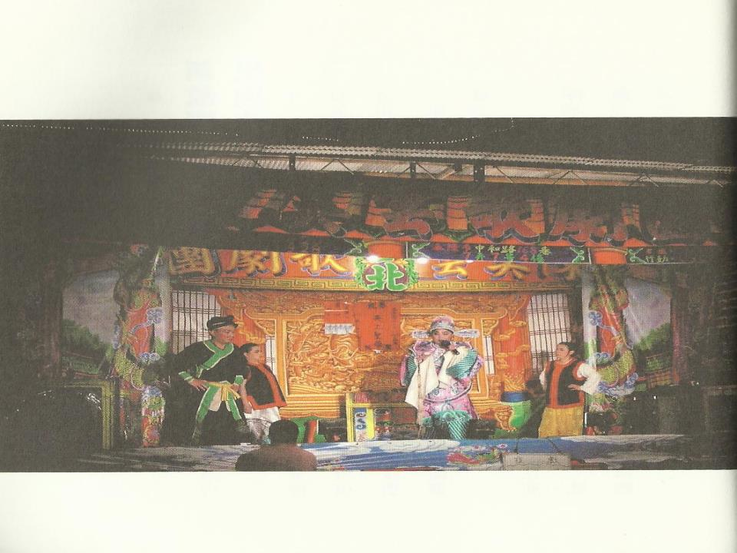

Slide 23
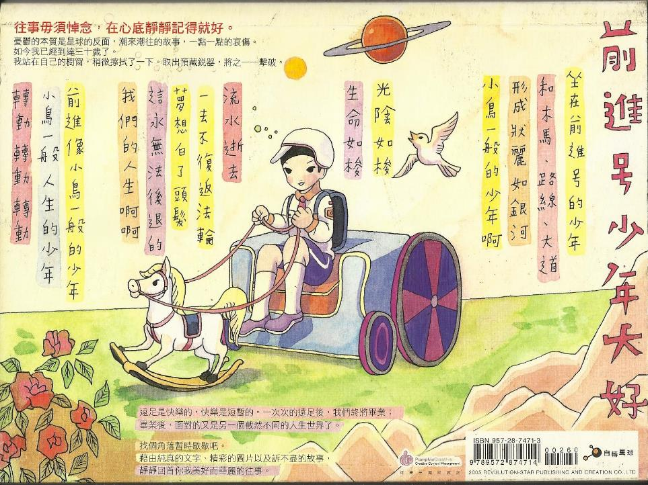

Slide 24
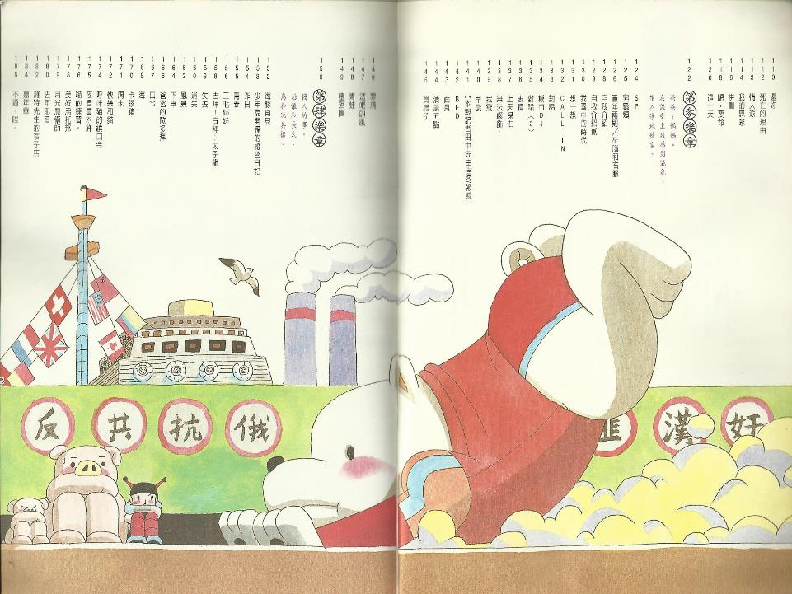

Slide 25
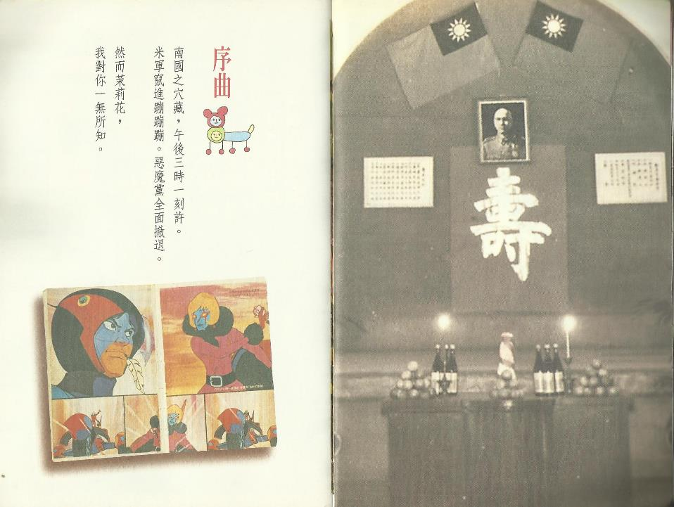

Slide 26
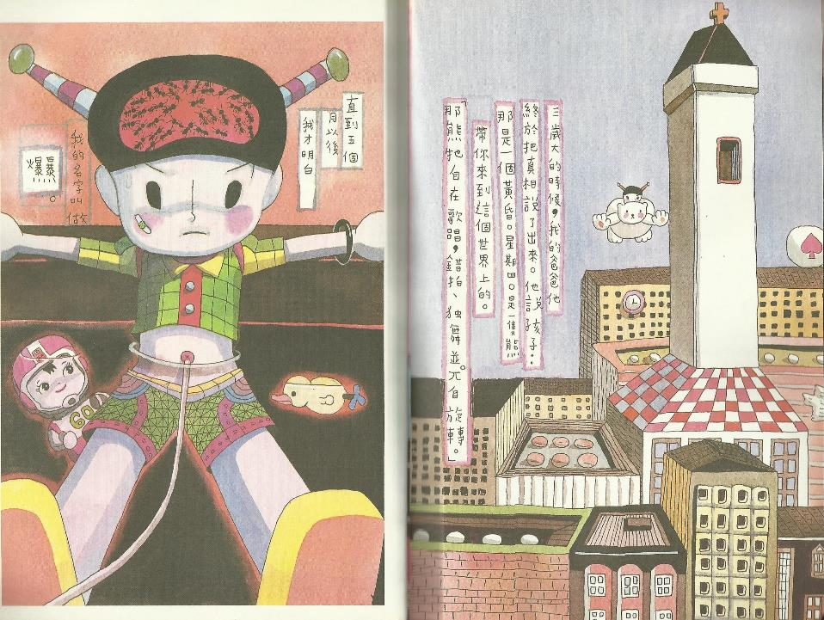

Slide 27
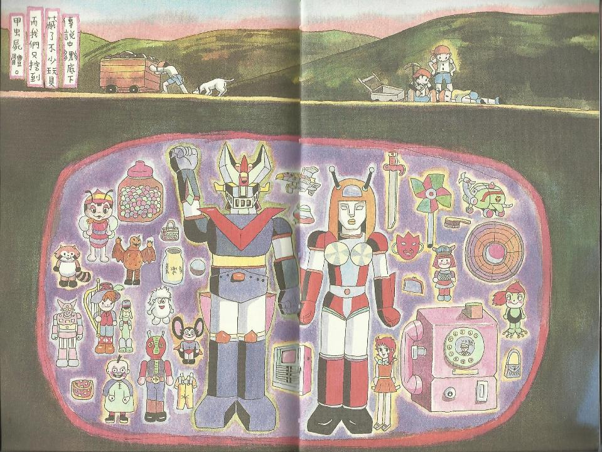

Slide 28
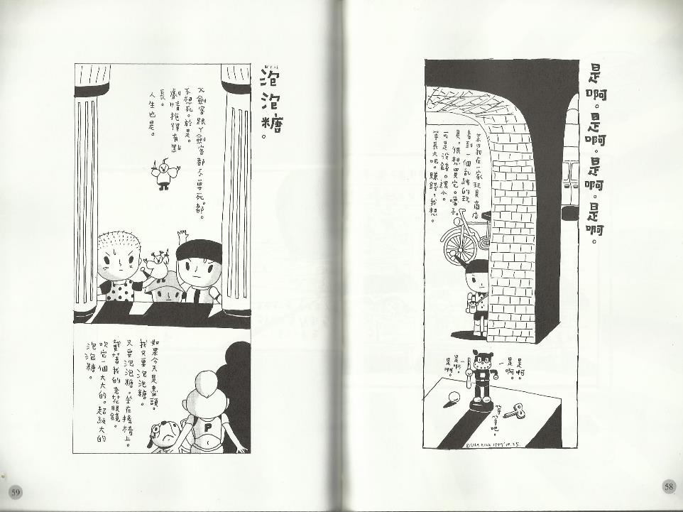

Slide 29
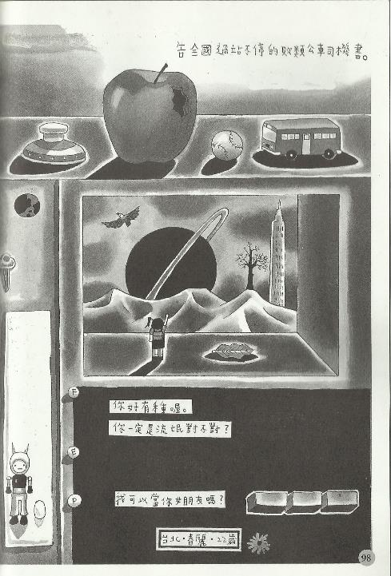

Slide 30
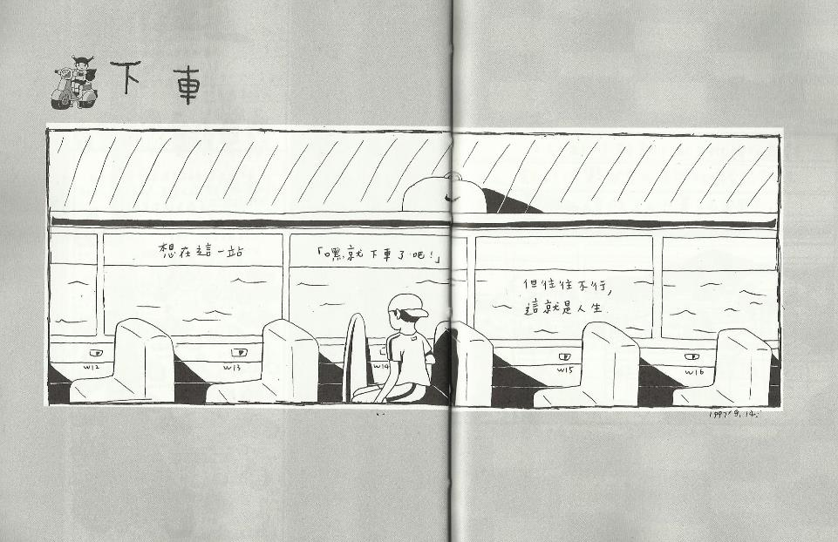

Slide 31
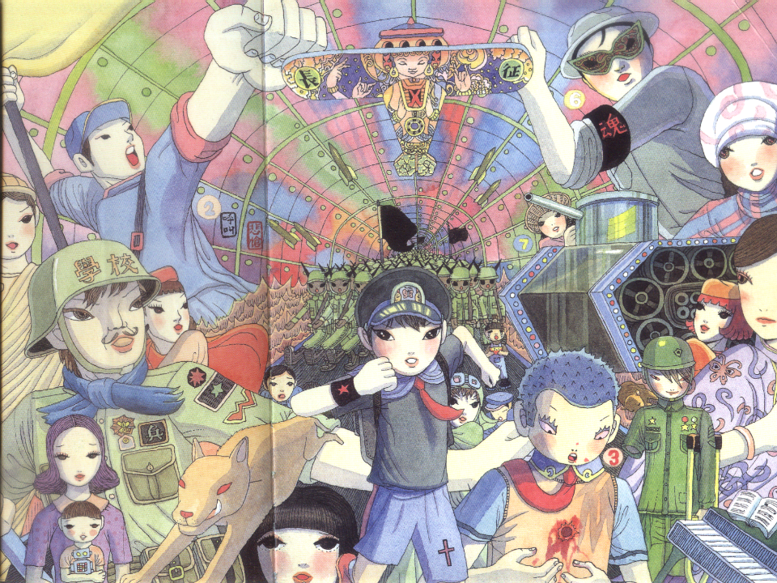

Slide 32
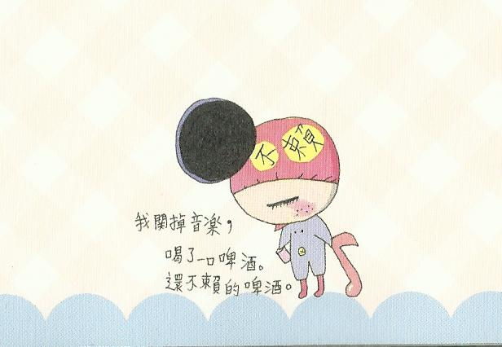

Slide 33
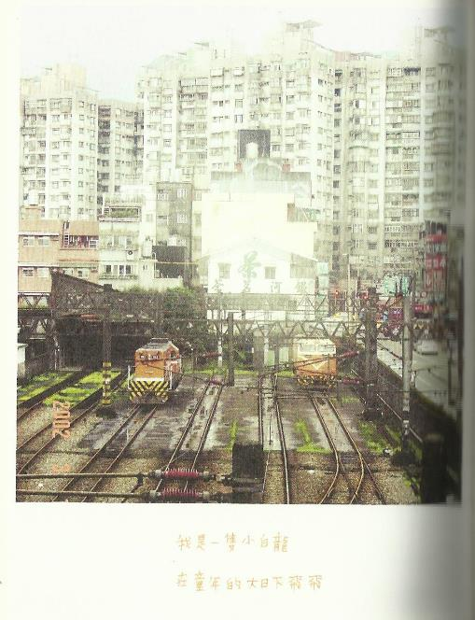

Slide 34
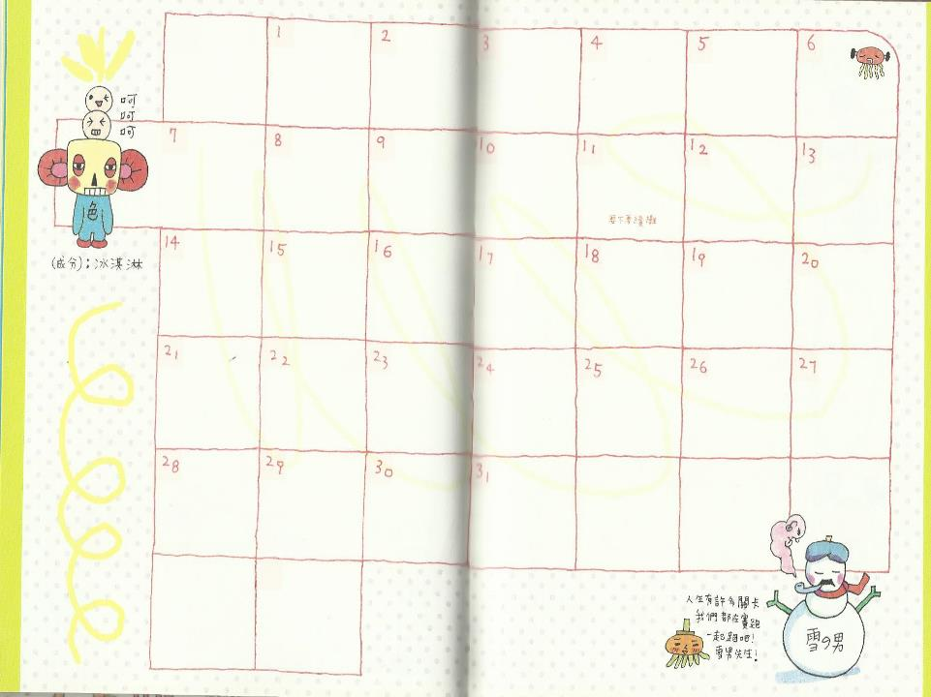

Slide 35
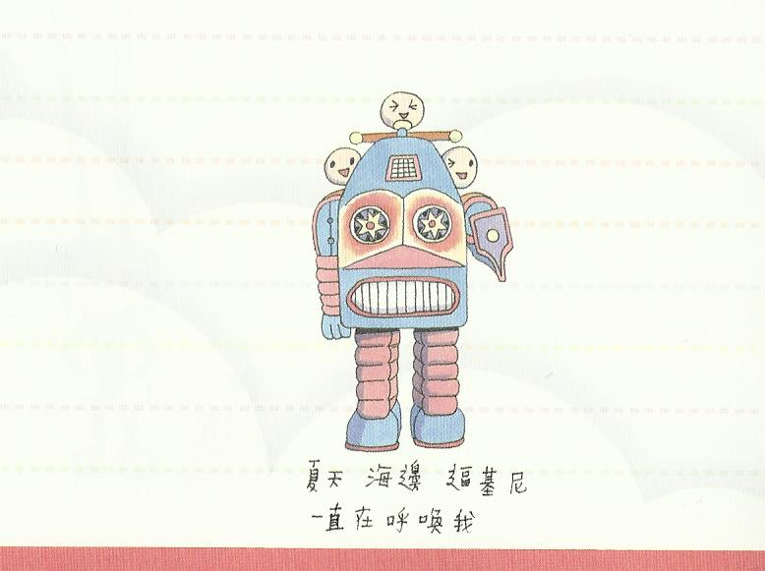

Slide 36
